Slide 1
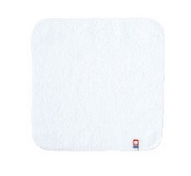
【提案書】
今治白タオル ミニ
特徴
日本が誇る上質な今治産のミニタオルです。ふんわりとした優しい肌触りが癖になり、安心して安全にご利用いただけます。ノベルティから贈答用まで幅広いシーンで人気です。
納期
納期スペース
仕様
素 材：コットン
サイズ：約250×250mm
お見積
お見積りスペース

Slide 2
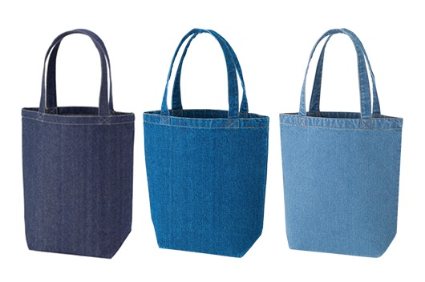
【提案書】
デニムトート(M)
特徴
カジュアルでオシャレな上、厚手で耐久性にも優れたデニム素材を使用したトートバッグのMサイズです。カラーバリエーションは全三色ございますので、名入れデザインに合わせてお選びください。
納期
納期スペース
仕様
素 材：コットン
サイズ： 本体/約350×360×130mm、持ち手/約30×500mm
容 量：約10L
備 考：インディゴ・ウォッシュブルー・ヴィンテージブルー
お見積
お見積りスペース

Slide 3
【提案書】
デニムトート(M)
特徴
カジュアルでオシャレな上、厚手で耐久性にも優れたデニム素材を使用したトートバッグのMサイズです。カラーバリエーションは全三色ございますので、名入れデザインに合わせてお選びください。
納期
納期スペース
仕様
素 材：コットン
サイズ： 本体/約350×360×130mm、持ち手/約30×500mm
容 量：約10L
備 考：インディゴ・ウォッシュブルー・ヴィンテージブルー
お見積
お見積りスペース

